Slide 1

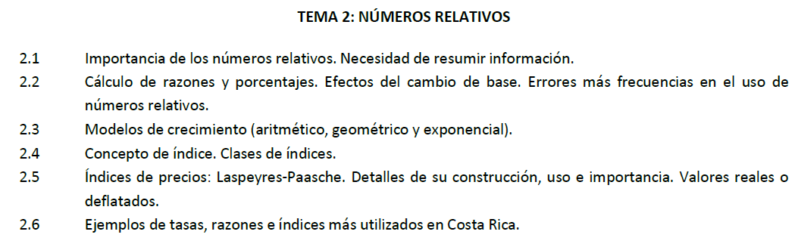
Dr. Carlomagno Araya Alpízar
Catedrático en Estadística

Slide 2
Los números relativos, son una poderosa herramienta para explicar una gran cantidad de situaciones que difícilmente se podrían interpretar en términos absolutos.
Son el resultado de la relación de dos números, generalmente la división de uno por el otro.
Ventajas del uso:
Se evita el problema de las grandes cantidades.
Pueden hacerse comparaciones entre conjuntos de datos.

Slide 3
Tipos de Números Relativos
Razón
Cociente entre dos números positivos.
Proporción
Cociente de una parte con su todo.
Tasas
Índices
Razón que incluye la consideración de un período de tiempo.
Son relaciones que toman un número variado de variables, las cuales pueden o no ponderarse.

Slide 4
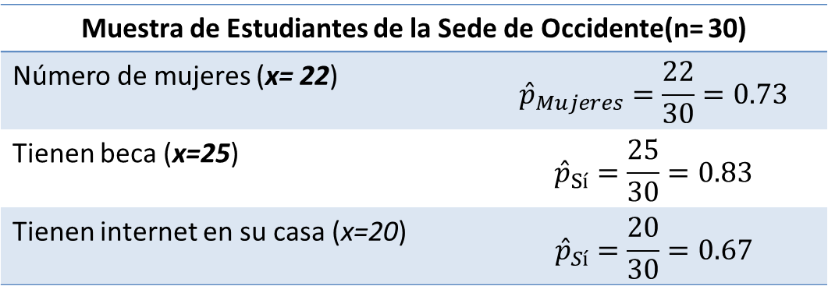


Proporciones
Es el cociente del número de veces que se presenta un valor o característica con respecto al total de la muestra de la variable en estudio.
$$\hat{p}=\frac{x}{n}$$
$$0≤\hat{p}≤1$$
Muestra de Estudiantes de la Sede de Occidente(n= 30)
Número de mujeres (x= 22) | $${\hat{p}}_{Mujeres}=\frac{22}{30}=0.73$$
Tienen beca (x=25) | $${\hat{p}}_{Sí}=\frac{25}{30}=0.83$$
Tienen internet en su casa (x=20) | $${\hat{p}}_{Sí}=\frac{20}{30}=0.67$$

Slide 5

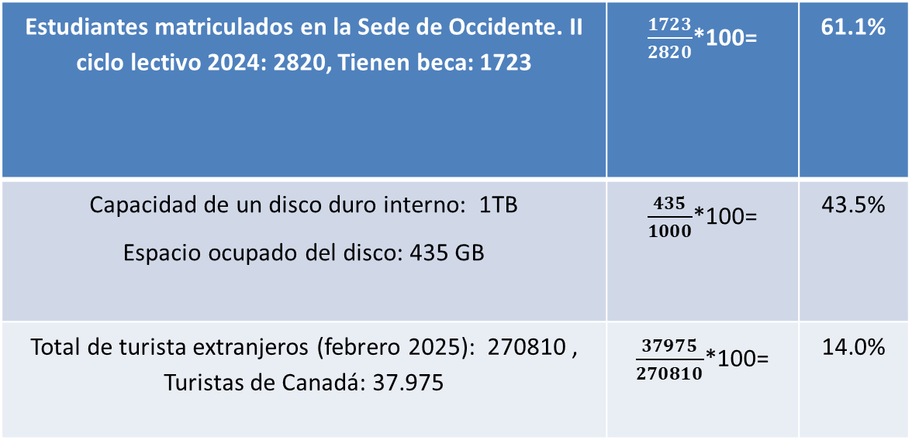
Porcentajes
En la práctica, puede resultar incómodo interpretar, analizar y comunicar proporciones expresadas en valores por unidad, por ello, es muy común que se expresen “por cien”, multiplicándolos por ese número y usando el símbolo de %.
Estudiantes matriculados en la Sede de Occidente. II ciclo lectivo 2024: 2820, Tienen beca: 1723 | $\frac{1723}{2820}$*100= | 61.1%
Capacidad de un disco duro interno: 1TB Espacio ocupado del disco: 435 GB | $\frac{435}{1000}$*100= | 43.5%
Total de turista extranjeros (febrero 2025): 270810 , Turistas de Canadá: 37.975 | $\frac{37975}{270810}$*100= | 14.0%

Slide 6
Cambio Porcentual
Ingresos 2019 1 200
Ingresos 2020 1 450
Incremento = (1 450-1 200)/1 200 *100 = 20,8%
Se dio un incremento en los ingresos del 20,8% en el año 2020 con respecto al 2019.
Tasa = 1 450/1 200*100 = 120,8%
Por cada 100 colones de ingresos en el 2019 en el 2020 se generaron 120,8 colones.

Slide 7
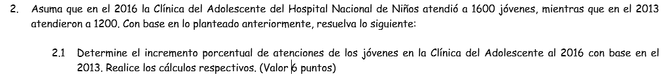

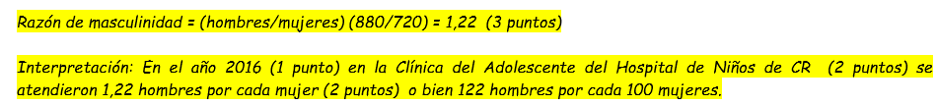

Slide 8



Slide 9

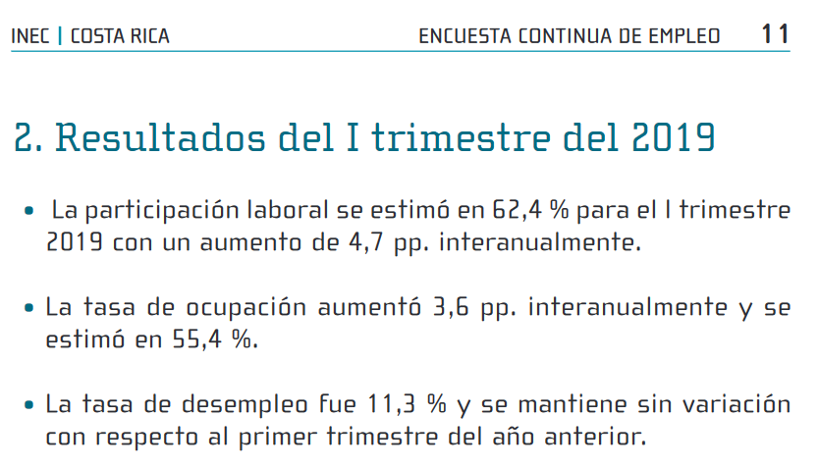

Slide 10
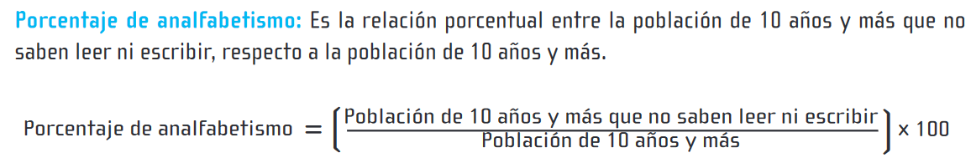
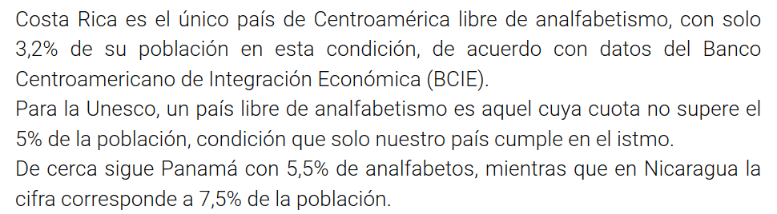

Slide 11
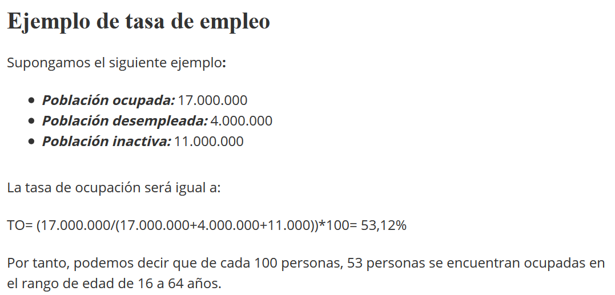

Slide 12
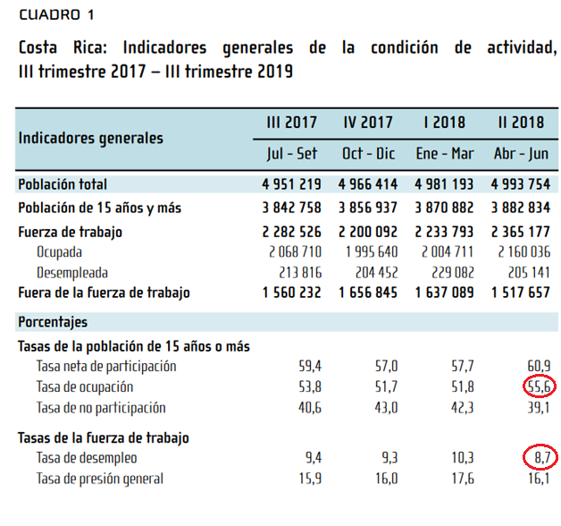

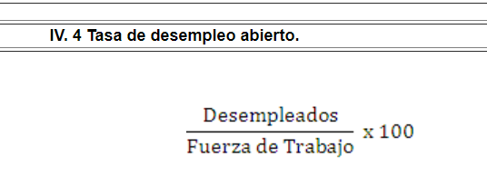

Slide 13
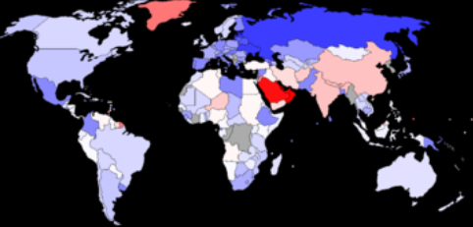




Razones
Es la relación entre dos números. Los números que se relacionan pueden pertenecer al mismo universo de datos o provenir de universos diferentes.
Razón entre variables aleatorias
$$Razón de Masculinidad=\frac{Hombres}{Mujeres}$$
$$r=\frac{x}{y}$$
$$r=\frac{20}{10}=2$$
Razón de componentes de una misma variable
$$r=\frac{A}{B}$$

Slide 14
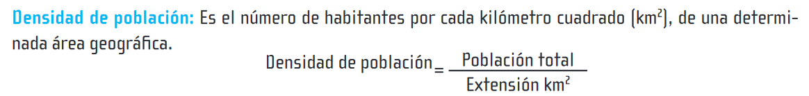

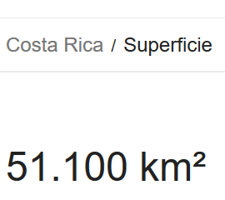
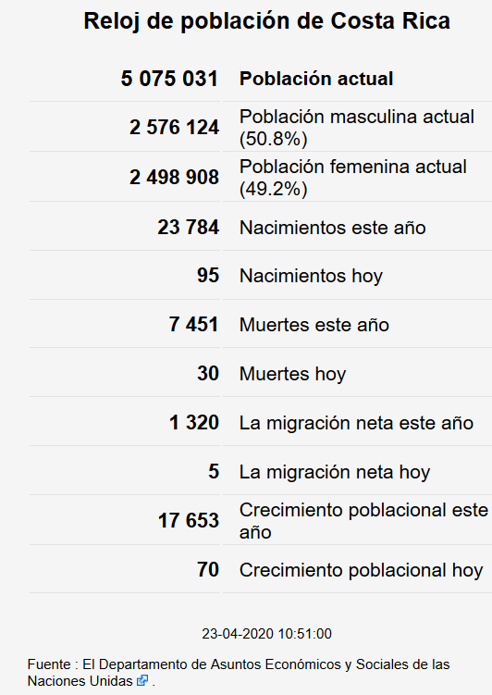

Slide 15
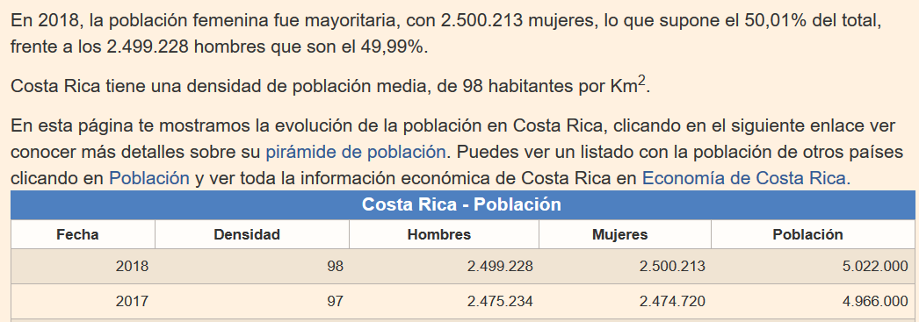

Slide 16
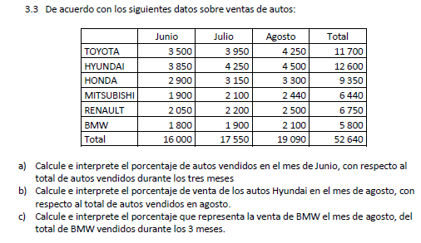

Slide 17
Tasas de Crecimiento
Las tasas de crecimiento se emplean para resumir el comportamiento de una variable en un periodo.
Aritmético
Geométrico
Exponencial
Modelos de Crecimiento

Slide 18
Modelo Aritmético
Es el más simple de todos, supone que la población tiene un comportamiento lineal y por ende, la razón de cambio se supone constante, es decir se incrementa en la misma cantidad cada unidad de tiempo considerada.
  AUMENTOS ABSOLUTOS FIJOS
  CADA UNIDAD DE TIEMPO

Slide 19
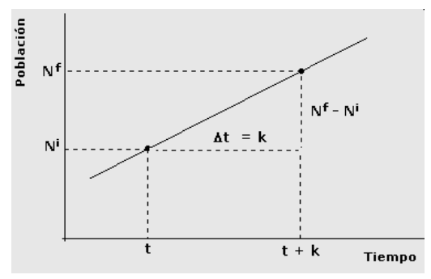
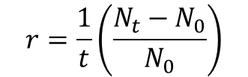

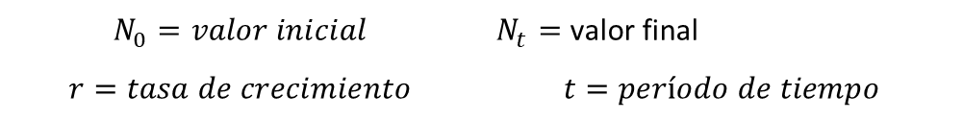
$$N_{t}=N_{0}\left(1+rt\right)$$
$$r=\frac{1}{t}\left(\frac{N_{t}−N_{0}}{N_{0}}\right)$$
$$N_{0}=valor inicial$$ | $N_{t}=$ valor final
$$r=tasa de crecimiento$$ | $$t=período de tiempo$$

Slide 20
Ejemplo
Si el monto inicial es 10 000 colones y la tasa de interés es del 7% fijo anual. Cuál será el monto final para el año 4.
Datos
M_{t} = ?
M_{o} = 10 000
t = 4
r = 7%
Formula
M₄ = 10 000 (1+0.07*4)
M₄ = 12 800

Slide 21
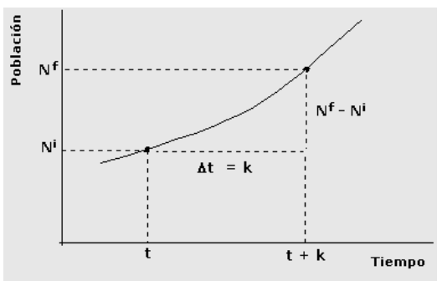

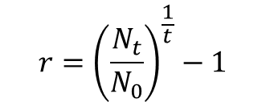
Modelo Geométrico
La población crece en forma constante y el porcentaje de crecimiento se da por unidad de tiempo y no el monto.
MISMO PORCENTAJE CADA AÑO O MONTOS ABSOLUTOS CRECIENTES.
$$N_{t}=N_{0}{\left(1+r\right)}^{t}$$
$$r={\left(\frac{N_{t}}{N_{0}}\right)}^{\frac{1}{t}}−1$$

Slide 22
Ejemplo
Si el monto inicial es 10 000 colones y la tasa de interés es del 7% fijo anual. Cuál será el monto final para el año 4.
Datos
M_{t} = ?
M_{o} = 10 000
t = 4
r = 7%
Formula
M₄ = 10 000 (1+0.07)⁴
M₄ = 13 107.9

Slide 23
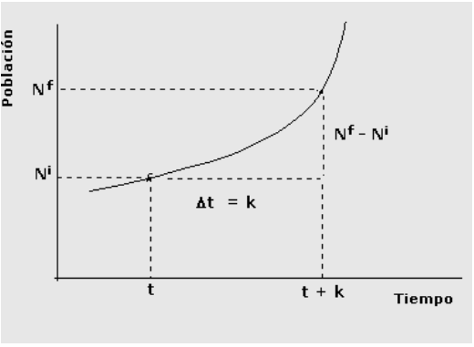

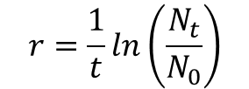
Modelo Exponencial
A diferencia del modelo geométrico el modelo exponencial supone que el crecimiento se produce en forma continua y no cada unidad de tiempo.
INCREMENTOS PORCENTUALES POR PERÍODO DE TIEMPO O CRECIMIENTO CONTINUO.
$$N_{t}=N_{0}e^{rt}$$
$$r=\frac{1}{t}ln\left(\frac{N_{t}}{N_{0}}\right)$$

Slide 24
Ejemplo
Si el monto inicial es 10 000 colones y la tasa de interés es del 7% fijo anual. Cuál será el monto final para el año 4.
Datos
M_{t} = ?
M_{o} = 10 000
t = 4
r = 7%
Formula
M₄ = 10 000 e ^{(0.07*4)}
M₄ = 13 231.3

Slide 25

Diferencias entre el valor de las tasas y proyecciones realizadas con una misma tasa
Aritmético: La tasa se aplica en todos los años considerados al valor inicial del fenómeno, tiene incrementos absolutos constantes e incrementos relativos decrecientes.
El modelo aritmético es sencillo para interpolaciones y proyecciones para períodos cortos.
Geométrico: La tasa se aplica al valor del fenómeno al inicio de cada año (que incorpora los aumentos de años anteriores) por lo que los aumentos absolutos son crecientes, mientras que los relativos son constantes.
Exponencial: La tasa se aplica al valor del fenómeno al inicio de cada año (que incorpora los aumentos cada instante) por lo que los aumentos absolutos son crecientes, mientras que los relativos también lo son.

Slide 26
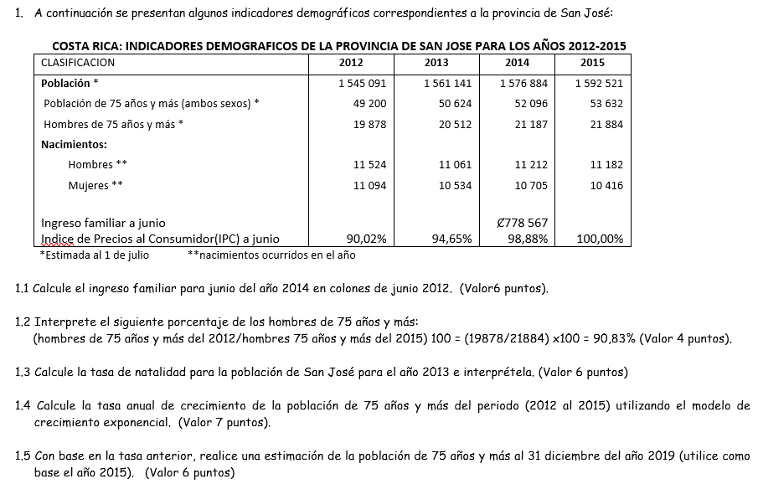

Slide 27
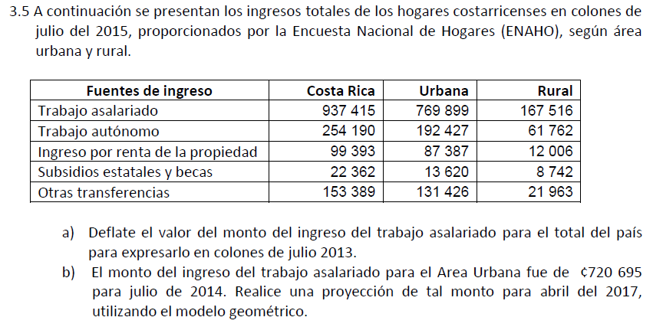

Slide 28
Clases de Índices
Es una medida estadística que permite analizar los cambios que se producen en distintas magnitudes económicas con respecto al tiempo.
Clases de Índices | Precios
 | Cantidades
 | Costos
Índices de Precios. Estudian la evolución de los precios de un bien o de un conjunto de bienes.
Índices de Cantidades. Estudian la evolución de la producción o el consumo de un bien o de un conjunto de bienes.
Índices de Costos. Estudian la evolución del costo de un bien o de un conjunto de bienes.

Slide 29

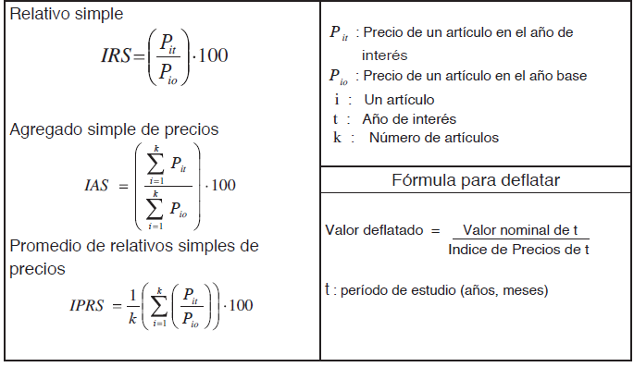
Índice de Precios Simples
(No Ponderados)

Slide 30
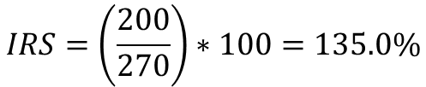
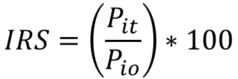
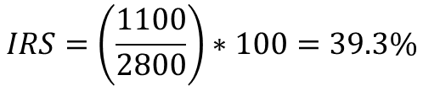
Índice Relativo simple de precios
$$IRS=\left(\frac{P_{it}}{P_{io}}\right)∗100$$
Producto | Octubre 2024 | Marzo 2025
Plátano (Unidad) | 200 | 270
$$IRS=\left(\frac{200}{270}\right)∗100=135.0\%$$
Producto | Enero 2025 | Marzo 2025
Tomate (Kgr.) | 2800 | 1100
$$IRS=\left(\frac{1100}{2800}\right)∗100=39.3\%$$

Slide 31
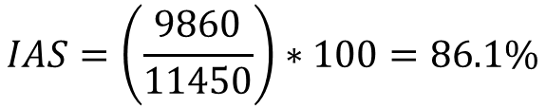
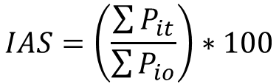
Índice Agregado simple de precios
$$IAS=\left(\frac{\sum{P_{it}}}{\sum{P_{io}}}\right)∗100$$
Producto | Enero 2025 | Abril 2025
Melón (Kgr.) | 500 | 600
Tomates (Kgr.) | 3100 | 1100
Leche (litro) | 850 | 860
Huevos (docena) | 2500 | 2200
Pechuga de pollo (kgr.) | 4500 | 5100
$$IAS=\left(\frac{9860}{11450}\right)∗100=86.1\%$$

Slide 32
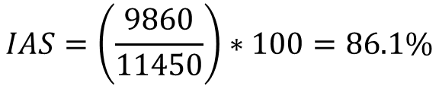
Índice Agregado simple de precios
$$IAS=\left(\frac{\sum{P_{it}}}{\sum{P_{io}}}\right)∗100$$
Producto | Enero 2025 | Abril 2025
Melón (Kgr.) | 500 | 600
Tomates (Kgr.) | 3100 | 1100
Leche (litro) | 850 | 860
Huevos (docena) | 2500 | 2200
Pechuga de pollo (kgr.) | 4500 | 5100
$$IAS=\left(\frac{9860}{11450}\right)∗100=86.1\%$$

Slide 33
IAS: Agregado Simple de Precios
Ventajas:
Intuitivamente fácil de entender
Fácil de calcular.
Desventajas:
No considera el consumo de cada artículo, por lo que no refleja la importancia que cada uno tiene en el presupuesto familiar.
Los precios altos tienden a dominar el índice.
La unidad de medida del artículo que se escoja para su cálculo afecta el cálculo del índice.

Slide 34
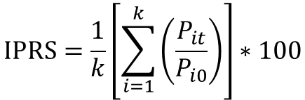
Índice Promedio de relativos Simples de Precios
$$IPRS=\frac{1}{k}\left[\sum_{i=1}^{k}{\left(\frac{P_{it}}{P_{i0}}\right)}\right]∗100$$
Producto | Enero 2025 | Abril 2025
Melón (Kgr.) | 500 | 600
Tomates (Kgr.) | 3100 | 1100
Leche (litro) | 850 | 860
Huevos (docena) | 2500 | 2200
Pechuga de pollo (kgr.) | 4500 | 5100

Slide 35

Producto | Enero 2025 | Abril 2025 | Relativo simple
Melón (Kgr.) | 500 | 600 | 1.2
Tomates (Kgr.) | 3100 | 1100 | 0.3548
Leche (litro) | 850 | 860 | 1.0118
Huevos (docena) | 2500 | 2200 | 0.88
Pechuga de pollo (kgr.) | 4500 | 5100 | 1.1333
$$IPRS=\frac{1}{5}\left[4.5799\right]∗100=91.6\%$$

Slide 36
Promedio Simple de Relativos (IP)

Slide 37



Slide 38
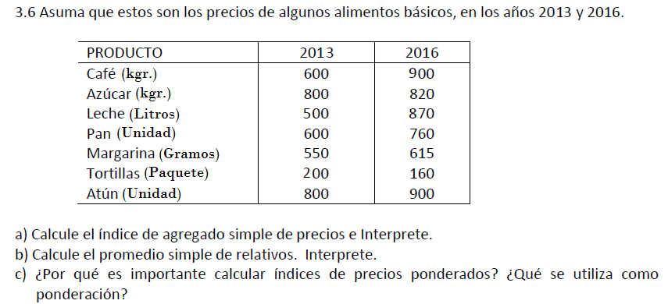

Slide 39

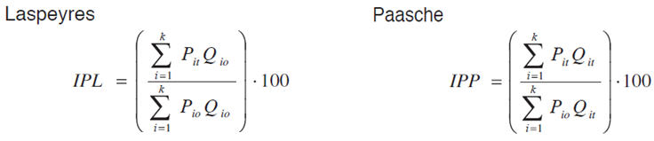
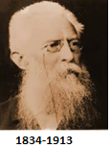
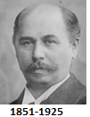
Índice de Precios Ponderados
El índice de Laspeyres sobrevalora sistemáticamente la inflación, mientras que el índice de Paasche la infravalora.

Slide 40
Producto | Agosto 2022 |  | Agosto 2023
 | Precio | Cantidad | Precio | Cantidad
Papas (1 kr) | 950 | 5 | 1100 | 3
Leche (litro) | 680 | 7 | 820 | 5
Arroz (1 kg) | 1080 | 3 | 1200 | 3
Huevos (docena) | 1250 | 1 | 1500 | 2
Tomate (kg) | 720 | 3 | 600 | 2
$$IPL=\left[\frac{1100\left(5\right)+820\left(7\right)+1200\left(3\right)+1500\left(1\right)+600(3)}{950\left(5\right)+680\left(7\right)+1080\left(3\right)+1250\left(1\right)+720(3)}\right]∗100=112.25\%$$

Slide 41
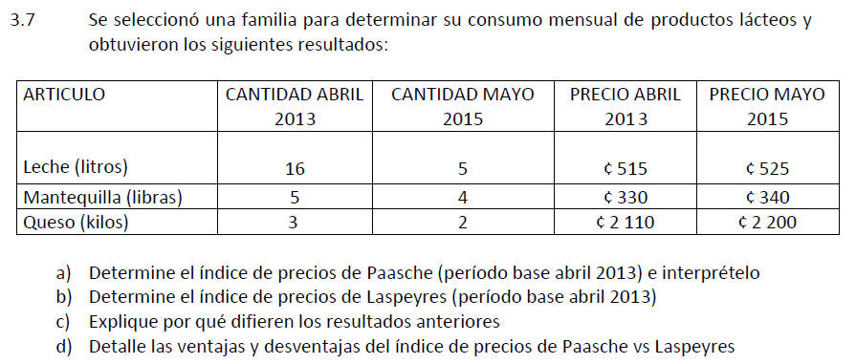

Slide 42
INDICES DE PRECIOS PONDERADOS
LASPEYRES
Toma como ponderaciones cantidades del año base.
Se pueden hacer comparaciones entre años diferente a la base.
La canasta utilizada se desactualiza con el paso del tiempo.
PAASCHE
Toma como ponderaciones cantidades del año de interés
No se pueden hacer comparaciones entre años diferentes a la base
Mantiene actualizadas las estructuras de consumo

Slide 43

Valor Deflactado
Transformar una magnitud económica expresada en términos monetarios a precios corrientes en otra magnitud expresada también en términos monetarios, pero a precios del año base. Eliminar del valor el efecto de la inflación o subida de precios.
$Valor deflactado= \frac{Valor Nominal de t}{Índice de Precios de t}∗$ 100
Asuma que el monto del salario mensual promedio de los profesores de secundaria en junio del 2019 fue de 750 685 colones. Además se tiene la siguiente serie de índices de precios al consumidor (IPC) de Costa Rica. Deflacte los salarios para expresarlo en colones de junio de 2015.

Slide 44
Poder Adquisitivo
Poder Adquisitivo = 1 x 100
del Dinero Índice de Precios
Ejemplo
1/110 = 0.909%
Lo que implica que el poder adquisitivo del colón se redujo a 0.909 céntimos por cada colon.
O bien lo que antes se compraba con 0.909 céntimos ahora se compra con un colón.

Slide 45
Salarios Reales o Deflactados
Año | Salario Nominal | Índice de Precios | Salario Real
2018 | 130 000 | 95
2019 | 150 000 | 100
2020 | 200 000 | 110
2021 | 220 000 | 120
181 818
Cálculo
Salario Real 2018= (130 000 / 95) x 100 = 136 842
Salario Real 2021= ( 220 000 / 120) x 100 = 183 333

Slide 46
Año | Gasto | Índice Precios
2019 | 71 900 | 175,45
2020 | ????? | 195,94
¿Cual debería ser el gasto en el 2020, para que el gasto hubiera sido igual al que tuvo en el 2019? (use poder adquisitivo)
71 900 = 40 980
175,46
X = 40 980
195,94
X = 80 296.9

Slide 47
Línea de Pobreza
Usa la ENAHO.
Costo mensual de la canasta alimentaria (CBA).
Costo mensual de la canasta básica total (CBT).
Ingreso mensual per-capita de cada hogar.
Se clasifican los hogares en:
Extrema Pobreza, Pobreza no extrema, No pobre

Slide 48
Pobreza Multidimensional
Mide 5 dimensiones (19 indicadores):
Vivienda y uso de internet.
Salud.
Educación.
Trabajo.
Protección Social.
Pobres si hay privación de una dimensión o bien cuatro indicadores o más con privación simultáneos.

Slide 49
Algunos errores frecuentes en el uso de razones, porcentajes y tasas
Omisión de símbolos o indicaciones
La omisión o incorrecta anotación de los símbolos: %, por mil , por diez mil
Selección inapropiada de la base de comparación
Aumento porcentual:
1600-1200 /1200 *100 =33,33%
No es dividiendo el aumento entre 1600 y multiplicando el resultado por 100.
Año | Número de cuartos
2001 | 1200
2002 | 1600

Slide 50
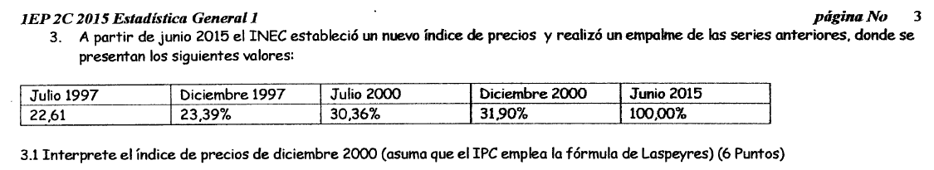
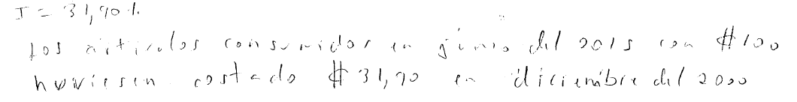
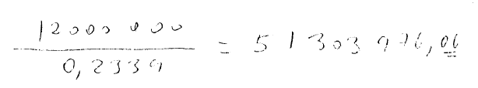

Slide 51
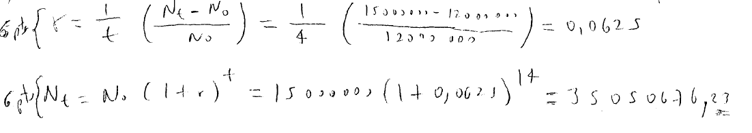

Slide 52
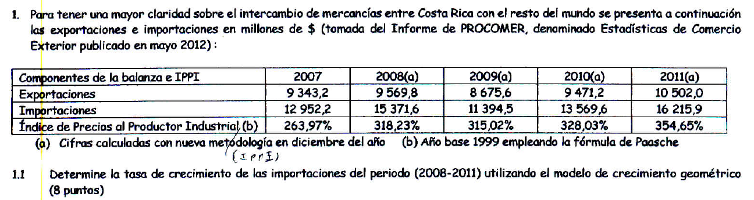
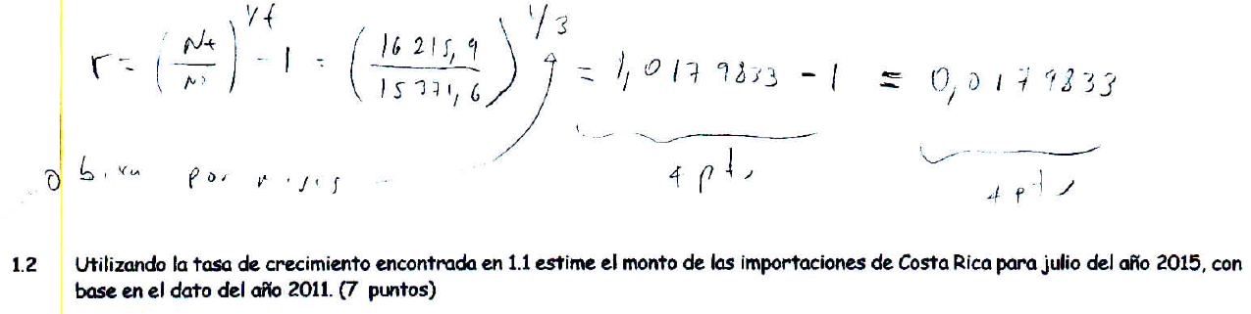
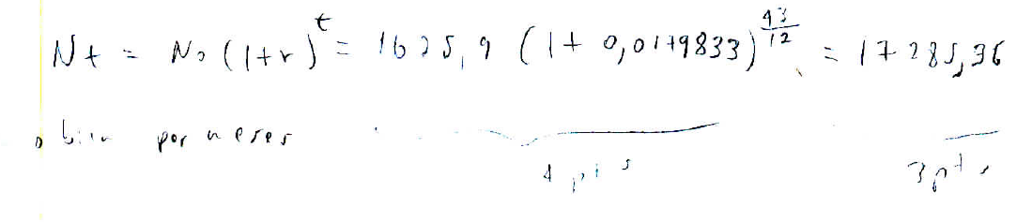

Slide 53
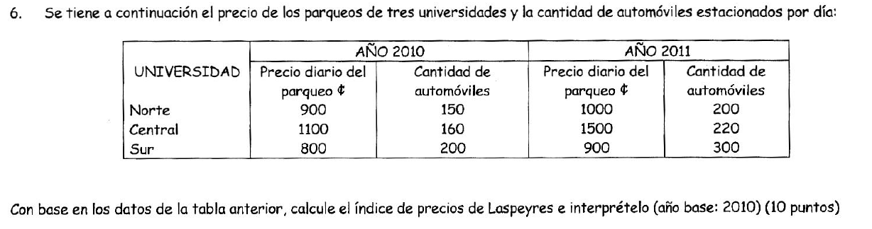
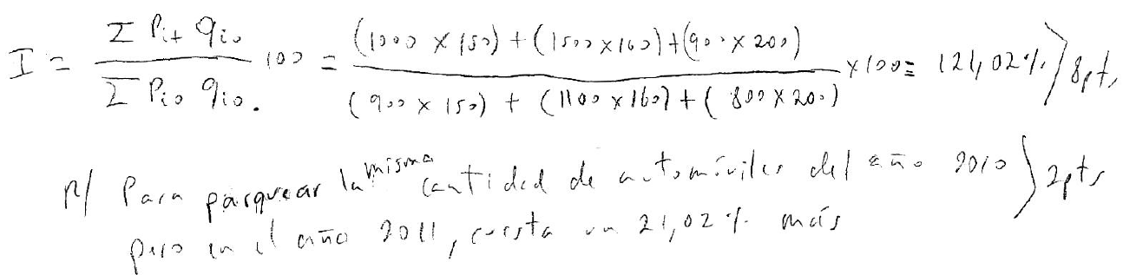

Slide 54
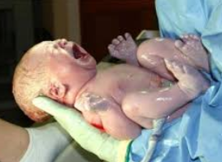

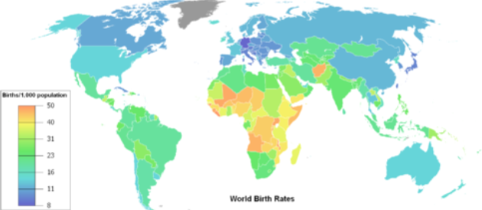
$Tasa Bruta de Natalidad=\frac{Nacimientos vivos ocurridos durante el año Z}{Población total a mitad del año natural z}$*1000

Slide 55





$$TBN=\frac{71819}{4807000}∗1000=14.9 mil$$

Slide 56


Slide 57



$$Tasa Bruta de Mortalidad=\frac{Defunciones ocurridas durante el año Z}{Población total a mitad del año natural Z}∗1000$$

Slide 58


$$TBM=\frac{21039}{4807000}∗1000=4.38 mil$$

Slide 59

$$CN=14.9−4.38=10.52 mil$$

Slide 60


Slide 61

Tasas de Mortalidad Infantil
Se define como defunción infantil la de un niño que no ha cumplido todavía un año de edad, o sea que se encuentra en el primer año de vida.
Tasa de Mortalidad $Infantil=\frac{Defunciones de menores de un año en un período}{Nacimientos ocurridos en el periodo}∗1.000$

Slide 62
Indicador | Año | Holanda | Costa Rica |  | Indicador | Año | Holanda | Costa Rica
Población | 2007 | 16428993 |  |  | Tasa de Mortalidad Infantil | 2004 | 5%o | 11%o
Tasa de Crecimiento | 2004 | 4%o |  |  | Densidad de Población | 2007 | 396 | 87
Tasa Bruta de Natalidad | 2010 | 11%o | 18%o |  | Tasa Bruta de Mortalidad | 2010 | 9%o | 4%o
Porcentaje de Desocupados | 2003 | 4% | 7% |  | Territorio Nacional (Km²) | 2007 |  | 51100
Interprete la tasa de mortalidad infantil de Holanda. Muestre los cálculos apropiados.
Calcule la tasa de crecimiento natural para Costa Rica para el año 2010. Muestre los cálculos apropiados.
Calcule la cantidad de habitantes por km² de Costa Rica en el año 2007. Muestre los cálculos apropiados.
Interprete el porcentaje de desocupados de Holanda. Muestre los cálculos apropiados.

Slide 63
Resultados
Interprete la tasa de mortalidad infantil de Holanda. Muestre los cálculos apropiados.
En el año 2004 fallecían 5 niños menores de un año por cada 1000 nacimientos en Holanda
Calcule la tasa de crecimiento natural para Costa Rica para el año 2010. Muestre los cálculos apropiados.
TCN= 18-4 = 14%o
Calcule la cantidad de habitantes por km² de Costa Rica en el año 2007. Muestre los cálculos apropiados.
PT/51100=87,43 hab./km²
PT= 4445700
Interprete el porcentaje de desocupados de Holanda. Muestre los cálculos apropiados. (En Holanda en el año 2003 habían 4 personas desocupadas por cada 100 personas pertenecientes a la población económicamente activa.

Slide 64


